Slide 1
日本における小学校の
英語教育について
―中国・台湾を比較して日本型の英語教育を築く―

Slide 2
１．日本における小学校の英語教育について
２．中国における小学校の英語教育について
３．台湾における小学校の英語教育について
４．中国・台湾と日本の小学校英語教育を比較して
５．日本型英語教育を築くために
～説明の手順～

Slide 3
１．日本における小学校の英語教育について
２．中国における小学校の英語教育について
３．台湾における小学校の英語教育について
４．中国・台湾と日本の小学校英語教育を比較して
５．日本型英語教育を築くために
～説明の手順～

Slide 4
１．日本における小学校の英語教育について
―現状―
・総合的な時間の中で外国語活動を入れてもよい、と示されている
→日本の子どもたちの間に英語力格差を生じさせてしまっている
・政策として、小学校に英語を積極的に導入していく方向にある
→東アジア（韓国、中国、台湾など）と比べると、遅れている

Slide 5
１．日本における小学校の英語教育について
―英語教育を導入する背景―
①日本の国際化
→日本人が外国へ出る：1600～1700万人
→外国人が日本に来る：600～700万人
②英語に対する需要の高まり
→企業などでTOEICを昇進の必要条件にするところが出現
③日本の英語教育の非効率性への批判の高まり
→中学・高校6年間英語を学習しても話すことができない教育に対する見直し
④諸外国の早期英語教育への取り組み
→経済危機をきっかけとして、国策として取り組むようになり、小学校での英語教育が必修化（韓国）

Slide 6
１．日本における小学校の英語教育について
―英語活動を行っている小学校の詳細①―
＜英語活動を導入している小学校の数＞
2002年 56％
2003年 88％
2004年 92％
→年々、増加傾向にある
＜年間英語活動時間＞
以前 1～11時間（63％）
2004年 12時間
→大多数の学校が英語活動を導入しているが、その頻度は月に1回以下という学校が最も多い

Slide 7
１．日本における小学校の英語教育について
―英語活動を行っている小学校の詳細②―
＜英語を教える教員＞
・担任 91％
→ほとんどの小学校で、英語教員の体制が整っていない
＜英語活動の形態＞
・45分単位 96％
・15分のモジュールに分けて行う 少数
・ゲームや初歩的な会話 97％
・文字を導入 42％
→モジュールとは…朝学習などの短い時間に行う授業・学習のこと
→子どもたちが英語に興味を持てるようなプログラムになっている

Slide 8
１．日本における小学校の英語教育について
―英語活動を行っている小学校の詳細③―
＜小学校専属のALTについて＞
2002年 20人
2003年 41人
2004年 73人
→予算はあるが、市町村の努力が不足している
＜小学校英語教育の課題＞
・教員の体制が整っていない
・免許法の改正が追いつかない
・学級担任の免許を英語教員に出せるか
→多くの予算を使って研修を行う必要がある

Slide 9
１．日本における小学校の英語教育について
―小学校英語教育での学習の趣旨―
①国際理解に関する学習の一環として行われるものであること
②中学校の英語教育の前倒しではないこと
③児童を外国語にふれさせること
④外国の生活や文化などに慣れ親しませること
⑤体験的な学習であること

Slide 10
１．日本における小学校の英語教育について
２．中国における小学校の英語教育について
３．台湾における小学校の英語教育について
４．中国・台湾と日本の小学校英語教育を比較して
５．日本型英語教育を築くために
～説明の手順～

Slide 11
１．中国における小学校の英語教育について
―現状―
・英語の授業が教科として取り入れられている。その中でも、英語の授業に対して理解できている生徒が多い
→中国の子どもたちの間では英語力格差があまり見られない
・外国の人と話したい、外国へ行ってみたい、これから英語は必要だと考える子供が多い
→英語に対する意識が高く、異文化体験・異文化交流を求めている
・言語スキルをベースとした具体的な能力目標や到達目標を示している

Slide 12
１．中国における小学校の英語教育について
―小学5年生の英語のレベル―
※英語力診断テストの全ての項目において90％以上の到達度を示している
①アルファベットに関わる文字認識や文字学習の到達度が95％を上回る
②文字から単語レベルの認識も同様に、高い認識率が示された
→ほとんどの生徒がアルファベットを用いた学習に適応し、成果を上げている

Slide 13
１．中国における小学校の英語教育について
―中国の小学校英語の特徴―
①「英語で○○することができる」という英語運用能力が極めて高い
→英語運用能力に関わる要因や意識が学習をコントロールしている
②アルファベットの認識に関わる能力、特に単語認識能力が高い
③リスニング力に加えて、アルファベット認識力が英語運用能力を支える柱として形成されている可能性がある
④小学校英語教育＝小・中・高12年間の一貫教育として位置づけられる
→「初歩的なコミュニケーション技能を身に付ける」ことが教育目標

Slide 14
１．日本における小学校の英語教育について
２．中国における小学校の英語教育について
３．台湾における小学校の英語教育について
４．中国・台湾と日本の小学校英語教育を比較して
５．日本型英語教育を築くために
～説明の手順～

Slide 15
１．台湾における小学校の英語教育について
―現状―
・英語学習の低年齢化が進んでいる
→放課後の英語塾通いが普通の風景になっている
→幼稚園では英語を取り入れないと生徒が集まらない
・政府が国民の英語教育向上を奨励している
→英語が国語や台湾語の学習時間を上回っている
→次世代の学習能力全体に大きな影響を与える

Slide 16
１．台湾における小学校の英語教育について
―教育現場の実態―
・英語教育が正規教育課程に加わって以降、使われている教材は市販の英米中心の児童英語教材である
→専門家がガイドラインを作成し、台湾の社会を反映した、小学校英語教育に相応しい教材を作る必要がある
・教員の発音能力に対するチェックが厳しい
→外国人教員の導入を考えざるを得ない
→教育部が外国人教員の導入政策を打ち出す
→国内では批判の声が上がる

Slide 17
１．台湾における小学校の英語教育について
―課題―
・英語学習の低年齢化
→グローバル化が進んでいる中で、「早く英語を始めさえすればいい」という誤解が浸透している
→英語を習得できなかった時、より学習時間が少ない国語や台湾語までも上手く話せない
→台湾の教育部が英語教育の低年齢化政策を正し、英語教育の質の改善が必要
・教員採用と教員養成
→正規の教育課程に入っていなかった頃に学生だった、英語教材の選択の難しさがある
→教員試験合格者に対して、360時間の研修と1年間の実習期間を設けている

Slide 18
１．日本における小学校の英語教育について
２．中国における小学校の英語教育について
３．台湾における小学校の英語教育について
４．中国・台湾と日本の小学校英語教育を比較して
５．日本型英語教育を築くために
～説明の手順～

Slide 19
4.中国・台湾と日本の小学校英語教育を比較して
比較項目／国 | 中国 | 台湾 | 日本
教育課程上の 位置づけ | 教科として実施 | 教科として実施 | 教科としては位置づけない （外国語活動）
対象学年 | 3・4・5・6年生 （都市部では1年生から導入） | 3・4・5・6年生 （大都市では1年生から導入） | 5・6年生
教材 | 検定教科書を使用 | 市販の英米中心の児童英語教材を 使用 | 教科でないため、検定教科書はない。ただし、教育の均質化を図るため、国が編纂したものを使用

Slide 20
4.中国・台湾と日本の小学校英語教育を比較して
比較項目／国 | 中国 | 台湾 | 日本
授業担当者 | 担任教師または 英語専科教員 | 小学校教員が担当 （英語教育のトレーニングを受けていない教師が英語を教えている） | 担任教師と外国語指導助手などとTT （Team-teaching）
教員研修 | 初任者には120時間、現職で英語を担当する教員には240時間の研修を実施 | 教員試験合格者に対し、英語4技能に関する研修（240時間）と英語指導に関する研修（120時間）を実施 | 担任教師に対する研修は自治体教育委員会により実施
教員養成 | 教科担任制のため小学校英語教員を育成する教員養成プログラムがある | 師範学院の 児童英語教育系卒業というルートの他に､様々なルートが新たにできている。 | 教員養成課程には位置づけられていない

Slide 21
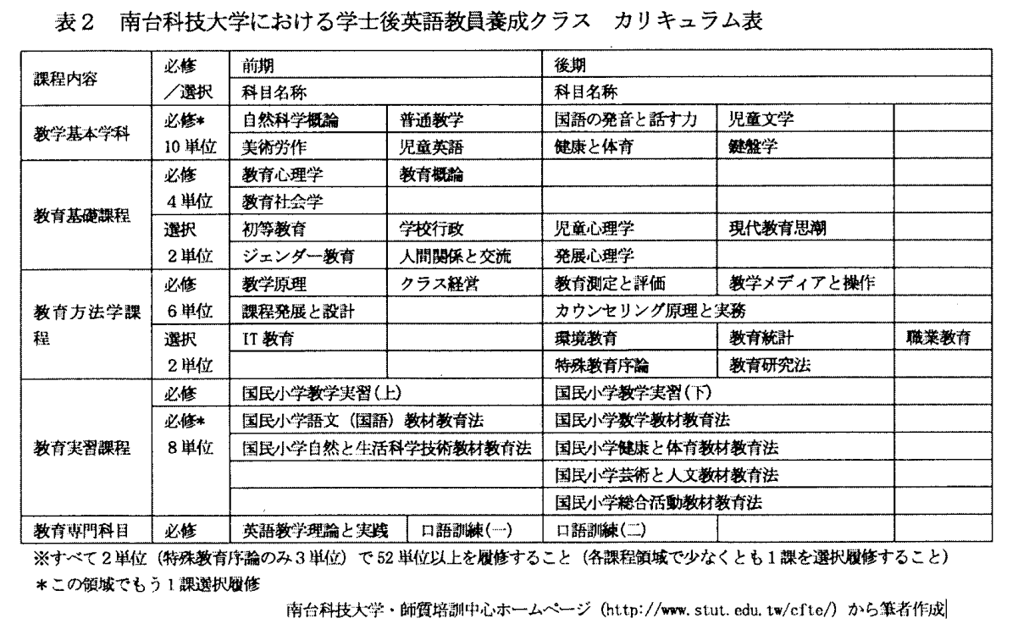
4.中国・台湾と日本の小学校英語教育を比較して
―台湾における教員養成の例―

Slide 22
4.中国・台湾と日本の小学校英語教育を比較して
〇中国と比べて
・英語学習に対する意識や態度に差がある。（日本の方が低い）
・生徒の英語運用能力を支える柱が、音声を中心としたリスニング力
（中国では、＋文字認識力）
・小学校英語教育に対するレベルの違い
‣日本：音声による習慣形成を主とした楽しい参加型の授業が展開されている
‣中国：「初歩的なコミュニケーション技能を身に付ける」を達成するために、
英語専科教員の養成や生徒の英語運動能力の向上を図る

Slide 23
4.中国・台湾と日本の小学校英語教育を比較して
〇台湾と比べて
・「教科課程上の位置づけ」「対象学年」は劣る
（日本の方がきちんとした学習はなされていない）
・「教材」は日本と同様、もしくは日本の方が適切な教材が使われている
・「担当授業者」は台湾と同様である
・「教員研修」は3カ国の中で特に不整備である
（日本は統一された研修が実施されていない）
・「教員養成」は方法の多様性が劣る（台湾では、様々な方法が存在する）

Slide 24
１．日本における小学校の英語教育について
２．中国における小学校の英語教育について
３．台湾における小学校の英語教育について
４．中国・台湾と日本の小学校英語教育を比較して
５．日本型英語教育を築くために
～説明の手順～

Slide 25
5.日本型英語教育を築くために
〇日本の小学校英語教育の問題点
・異文化に対して興味がある一方で、英語学習に対しては興味が浅かったり、楽しみにしている割合が高くない
→楽しい参加型の授業が活かされていない
→英語学習に対する理解が追い付かない
・「外国語活動」の「教科化」・「早期化」がされていない
→ダイレクトに言語スキルが育成されない
・小学校英語専科教員が養成されていない
→英語教育において言語スキルの習得につながりにくい

Slide 26
5.日本型英語教育を築くために
〇日本の小学校英語教育を良くするために
・音声や異文化に慣れ親しませることを中心とした体験的な英語教育や異文化教育と、認知・学習や言語スキルの習得を目指した体系的な英語教育の融合
→小中一貫英語教育カリキュラムの構築及び新たな教育目標の設定
・「教科化」と「早期化」に伴う検定教科書やデジタル教材の開発
→上述の内容を実現するため、教育環境の整備
・小学校英語専科教員の養成
→中国の「教員研修」や「教員養成」を参考に、新たな制度を制定する

Slide 27
参考文献
稲垣スーチン 「台湾における小学校英語教育の実施状況と問題点」『言語と文化』４巻、大阪府立大学総合教育研究機構、2005年3月。
坂本ひとみ 「日本の小学校英語教育の現状」『東洋女子短期大学紀要』38号、東洋女子短期大学、2006年3月。
ベー・シュウキー 「台湾における小学校英語教員の養成―その現状と課題―」『京都大学大学院教育学研究科紀要』53巻、京都大学大学院教育学研究科、2007年3月。
松宮新吾 「日本・中国・韓国における小学校の英語教育の国際比較研究―日本型小学校英語教育の創設へ向けての提言―」『研究論集』100巻、関西外国語大学・関西外国語大学短期大学部、2014年9月。

Slide 28

谢谢大家

